Slide 1
ＤＦＴの使い方の復習
ＤＦＴを利用するとき，特に注意しておかなければならないことをもう一度挙げておこう
離散信号に含まれる最大周波数fh[Hz]はサンプリング周波数fs[Hz]の1/2まで．
すなわちサンプリング周波数が11025[Hz]であれば，対象とする周波数は約5.5[KHz]となる．（DFTすると，振幅スペクトルは対称となるためグラフ化は半分にしていた）

Slide 2
ＤＦＴの使い方の復習
ＤＦＴの点数により，周波数解像度が変わる
（例えばサンプリング周波数11025[Hz]のデータをN=100点DFTすると周波数横軸の間隔は約110[Hz]， N=1000点DFTでは約11[Hz]となり点数を多くすると細かな周波数まで見ることができた）

Slide 3
音について補足
今回のサンプリング周波数fs=11[kHz]はであるが．人間の耳で聞こえる範囲は大体20[Hz]～20[KHz]．
個人差もあるが年齢によっても範囲が狭まる．ＣＤはfs=44.1[kHz]で保存されているので実際に録音できる音は約22[kHz]でカバーされている．ちなみにＤＡＴはfs=48[kHz]ある．

Slide 4
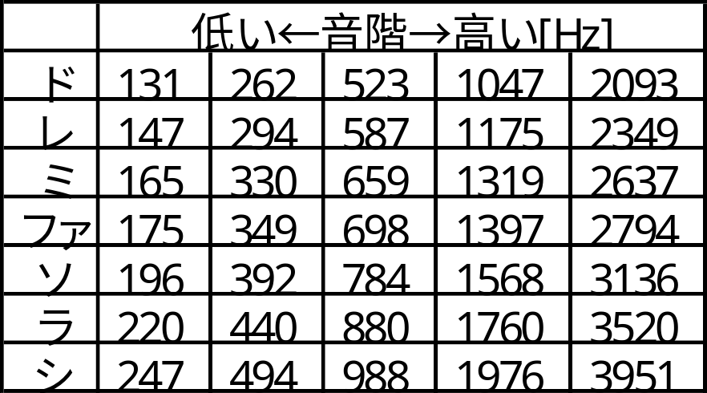
音について補足
ドレミの周波数例
大まかではあるが，音の周波数を挙げておく，「一秒間に何回振動するのか」と「録音時のサンプリング周波数」を考えればWAVEファイルで簡単に音を作ることができる．
１ ２ ３ ４ ５
１２３４５６７
1秒間（ここでは11025サンプル）
0
220回振動
1[s]

Slide 5
音声について補足
音声はフィルタ（システム）のようなもの
DSP1で教科書として利用していたものに挿絵があったのを覚えているだろうか．母音の場合は以下のように表される
ちなみに，以前「あ」の音声のスペクトルを実際にグラフ化した．そのときに，最初のピーク（一番低い周波数）を基準（基本周波数）に，一定の周波数ごとにピークがあったが，これは倍音と呼ばれる．音楽をやっている人は詳しいと思う．
入力
（声帯の振動）
出力
（音声）
声道
(フィルタ)

